Slide 1
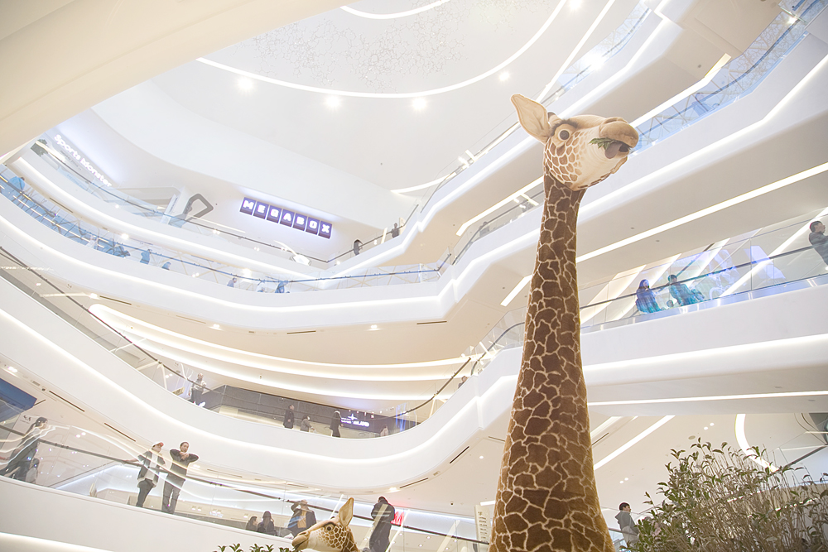
AR을 이용한 퍼즐 수집 어플
Zoo크박스
컴퓨터공학과 2013154032 임단비
컴퓨터공학과 2014154033 이지혜
소프트웨어과 2014156009 김효경

Slide 2

CONTENTS
01
02
03
지적 사항 답변
연구 개발 배경
기존 시스템과의 비교
연구 개발 목표
시스템 수행 시나리오
시스템 구성도
시스템 개발내용
개발환경 및 개발방법
졸업연구 수행일정
참고문헌 및 이미지 출처

Slide 3
지적 사항 답변
program 표시
기존의 것을 재사용한 것과 현재 팀에서 개발하는 것

Slide 4
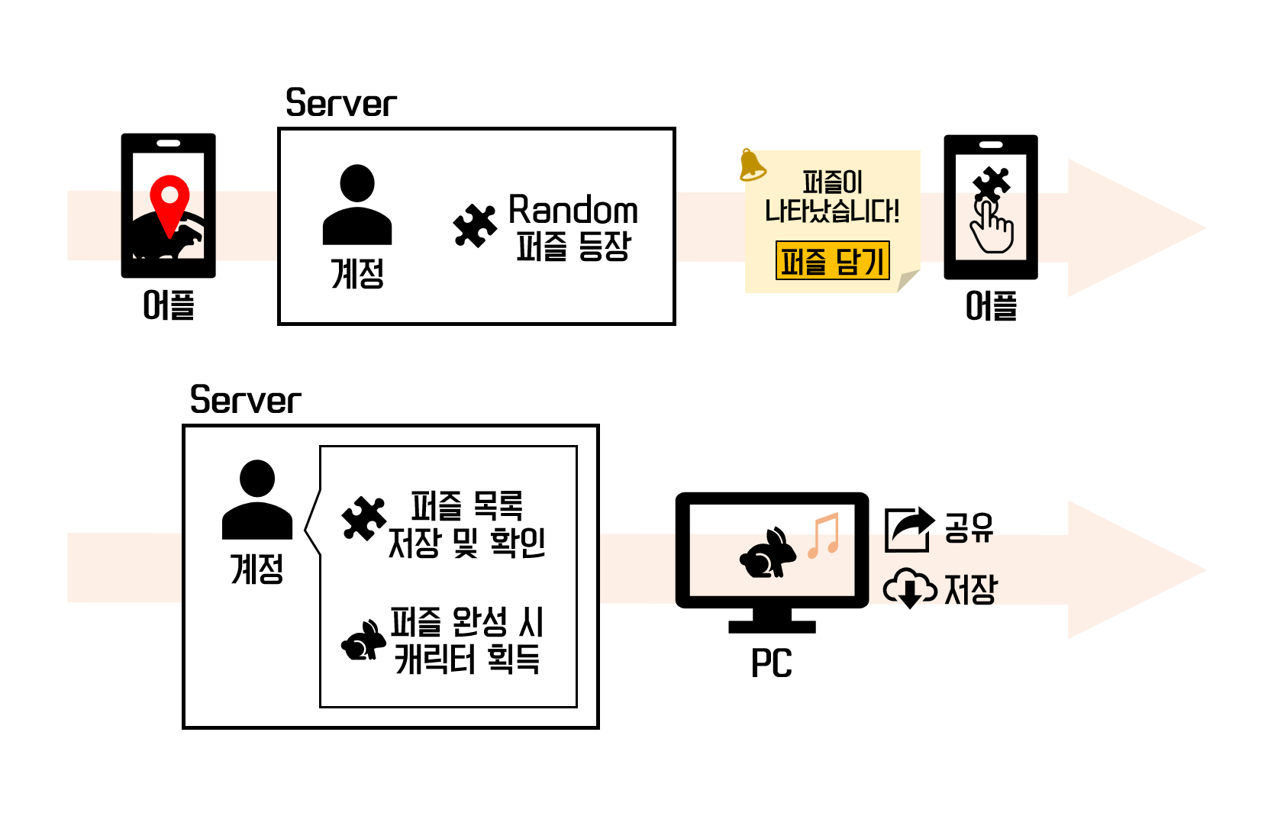
지적 사항 답변
program 표시

Slide 5
지적 사항 답변
기존의 것을 재사용한 것과 현재 팀에서 개발하는 것
퍼즐 등장 조건 알고리즘에 기존의 API들을 이용
퍼즐은 조건 알고리즘에 따라 랜덤으로 등장
퍼즐 등장 알림 후 터치, 카메라 어플을 활성화시켜 AR로 등장
서버는 퍼즐의 완성여부를 확인
캐릭터는 퍼즐 완성의 보상이며, 각 캐릭터마다 할당된 음원의 조합이 가능함

Slide 6
연구 개발 배경
AR을 이용한 게임의 인기
‘포켓몬고’의 성공적인 출시
국내에 우후죽순 생겨난 AR게임
해외와 비교해보면, 개발이 이루어지는 단계에 있음
AR 객체들이 등장하는 방식 : 마커인식(2009년), 영상분석 등 정적
아쉬운 사항을 보완하기 위해 GPS, 환경정보 등의 API들을 이용하여 개발할 예정

Slide 7
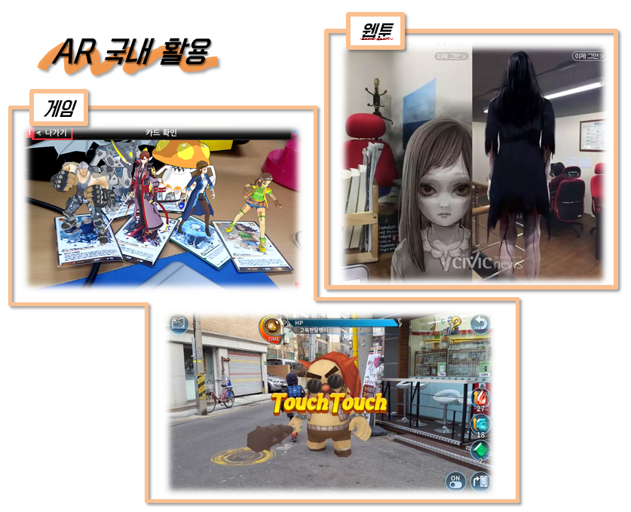
기존 시스템과의 비교

Slide 8

연구 개발 목표
AR을 이용한 퍼즐 수집 어플과 연동된
사운드컴비네이션 시스템

Slide 9
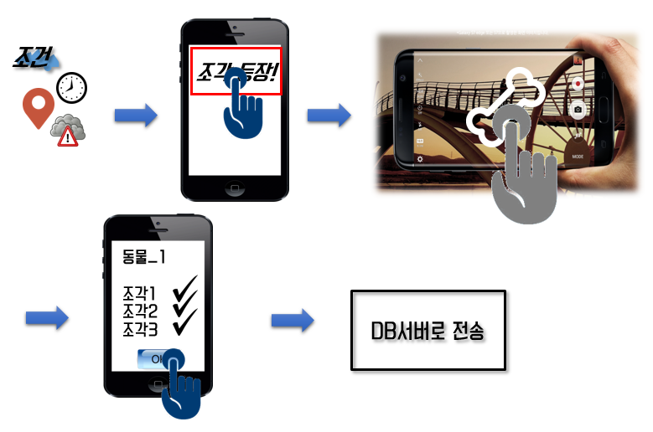
시스템 수행 시나리오
AR 어플리케이션

Slide 10
시스템 수행 시나리오
AR 어플리케이션
환경적인 조건에 따라 랜덤한 조각들이 실시간으로 출현(시간, 기온, 위치 등)
퍼즐 조각이 등장할 경우 알림 클릭으로 카메라 화면에 그 조각이 AR으로 출현, 획득
캐릭터에 만족하는 조각들이 다 모이면 캐릭터가 완성되고 완성된 캐릭터는 서버의 유저 DB로 전송
AR 퍼즐 출현 알고리즘 필요

Slide 11
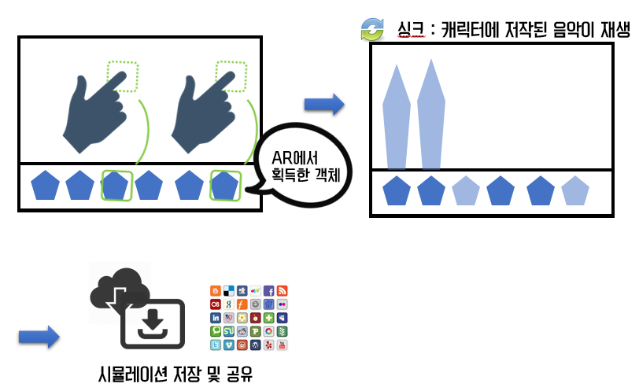
시스템 수행 시나리오
사운드박스 컴비네이션 시스템

Slide 12

시스템 수행 시나리오
AR 어플리케이션
등장 조건 = 환경적인 부분 (학교 특정 위치나 시간, 기온 등)
랜덤으로 조각을 등장시켜 사용자가 확인 시 AR 화면으로 변환
조각 완성 여부를 서버에서 확인
연동
웹 사운드
컴비네이션 시스템
다양한 사운드(세션, 하모니, 비트 등) 조합
싱크에 맞춰 자동으로 조합하는 시뮬레이션

Slide 13
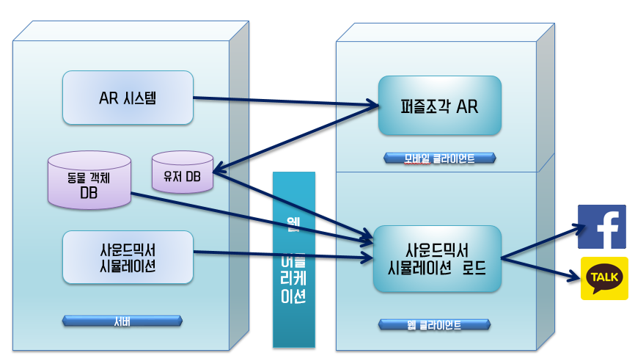
시스템 구성도

Slide 14
시스템 개발내용
<이용할 API>
➤기온 ➤GPS ➤대기상황 ➤교통수단 ➤시간
➢ARToolkit ➢Wikitude
<개발 내용>
- AR을 이용하여 퍼즐 조각들을 등장시키는 조건 알고리즘(API에서 받아온 데이터들을 중심으로 개발)
서버 : 멀티쓰레드, 맵정보 저장, 퍼즐확인
사운드박스의 싱크 기능
UI와 DB(캐릭터와 음원)

Slide 15


개발환경 및 개발방법
<주 사용 언어>
AndroidStudio에서 API를 받아 사용할 때에 사용
속성-값 쌍으로 이루어진 데이터 오브젝트 사용 가능
JSON
안정적인 객체 지향 언어
모바일 어플 개발 시 사용

Slide 16


개발환경 및 개발방법
<주 사용 언어>
전용 플러그인 없이 브라우저에서 미디어 재생 가능
거의 모든 버전의 웹 브라우저,운영체제에 호환 가능
이벤트 중심의 프로그래밍 언어
웹 문서(HTML)에 삽입해 사용하는 스크립트 언어

Slide 17
개발환경 및 개발방법
<개발환경>
사양 | COM1 | COM2 | COM3
운영체제 | WIN 10 | WIN10 | WIN 8.1
CPU | Intel Core i5-3210M 2.50GHz | Intel Core i5-6600M 3.30GHz | Intel Core i5-5200U 2.20GHz
메모리 | 8G | 16G | 8G
하드디스크 용량 | 100G(C:\) | 237G(C:\) | 500G

Slide 18
졸업연구 수행일정
추진사항 | 1월 | 2월 | 3월 | 4월 | 5월 | 6월 | 7월 | 8~9월
- 주제에 따른 사전조사, 자료수집 - 제안서작성
- 사운드믹서 시뮬레이션 제작
동물 객체와 사용자 데이터베이스 구축 서버에 데이터베이스와 시뮬레이션 업로드
시뮬레이션 로드 클라이언트 제작 서버와 클라이언트 연동 확인
각 SNS에 공유 기능 구현 어플리케이션 UI 제작
모바일 앱 서버에 연결 모바일 앱 클라이언트 개발
모바일과 PC 시스템을 연결 시험 이용 후 피드백
- 졸업작품 보고서 작성 이용 매뉴얼 작성 - 최종점검 - 발표

Slide 19
참고문헌 / 이미지 출처
HTML5와 Java Script 기반의 웹 프로그래밍 정석
HTML5 게임 프로그래밍 : HTML5 CSS3 WebGL로 재미있게 배우는
Android Studio Development Essentials
https://www.wikitude.com/products/wikitude-sdk/
https://ko.wikipedia.org/wiki

Slide 20

T H A N K Y O U

Slide 21
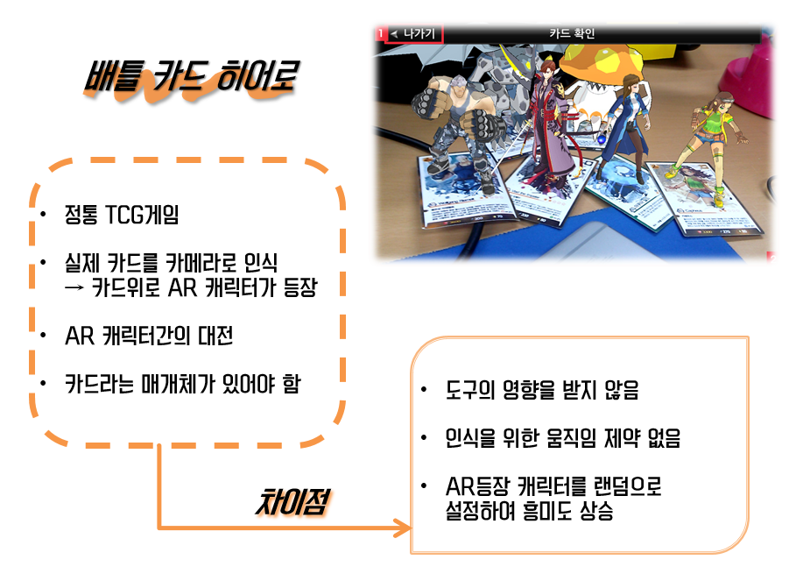

Slide 22
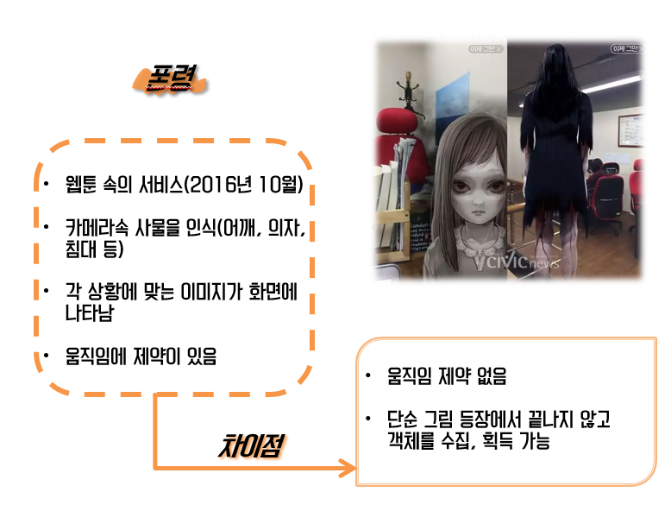

Slide 23
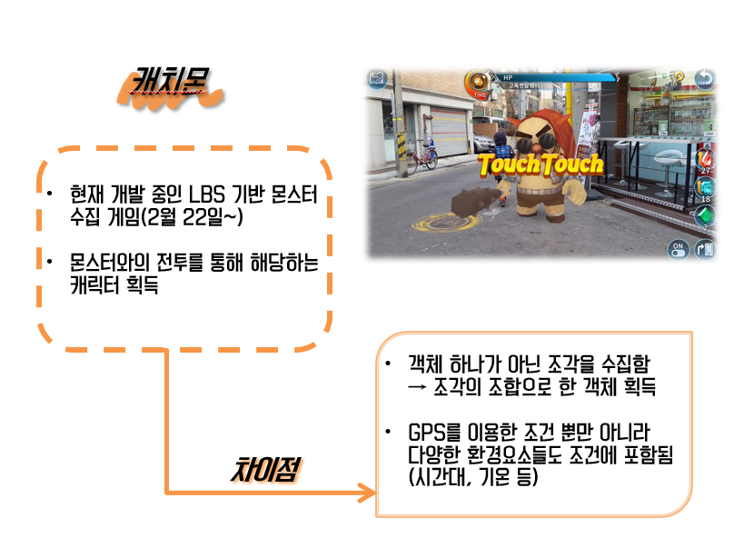

Slide 24
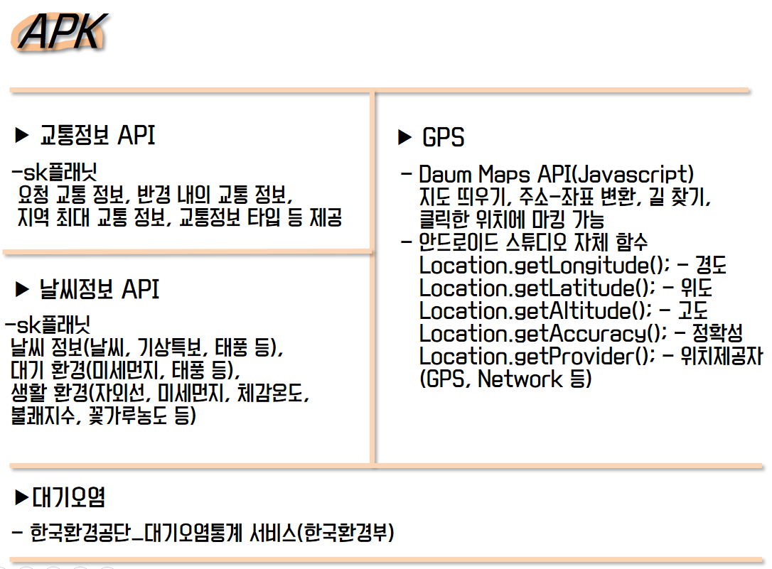

Slide 25
